Slide 1
Requisiti di libri e registri contabili
(formazione)
Descrizione
Fornire le linee guida relative al mantenimento di una documentazione di supporto completa e accurata per attività, pagamenti e conti ad alto rischio (ad es. note spese, piccola cassa, ecc.). I dipendenti sono tenuti a seguire questa formazione al fine di comprendere meglio l'importanza della conservazione della documentazione e come mantenere libri e registri adeguati.
Benefici
Mantenere in modo accurato libri e registri contabili aiuterà l'azienda a registrare le transazioni commerciali in modo ragionevolmente dettagliato e a mantenere adeguati sistemi di controlli contabili interni. L'accuratezza di libri e registri contabili aiuterà l'azienda nell'efficace pianificazione, definizione del budget, rendicontazione e allocazione delle risorse.
Istruzioni
Fornire la necessaria formazione periodica ai dipendenti responsabili della tenuta di libri e registri contabili, compresi i dipendenti neoassunti con tali mansioni.
Assicurarsi che i materiali per la formazione siano a disposizione dei dipendenti secondo necessità.
Utilizzare i fogli presenze per registrare la partecipazione a ciascuna sessione di formazione.
Altra documentazione da considerare
Foglio presenze
Linee guida relative a libri e registri contabili

Slide 2
Requisiti di libri e registri contabili

Slide 3
Vantaggi di libri e registri contabili accurati
Essere in grado di rispondere prontamente alle richieste fiscali e normative.
Indagini
Essere maggiormente in grado di prendere decisioni aziendali informate e di identificare potenziali opportunità.
Decisioni
Le seguenti diapositive descrivono in dettaglio i tipi di documentazione che dovrebbero essere conservati per determinati tipi di transazioni. Nella misura in cui la documentazione non sia disponibile, è necessario spiegare nel dettaglio perché non è disponibile.
Essere in grado di produrre rapidamente documenti in risposta a un audit (molti contratti includono una clausola di audit esercitabile).
Audit
Essere in grado di separare facilmente libri e registri per produttore, come spesso indicato nei contratti.
Record

Slide 4
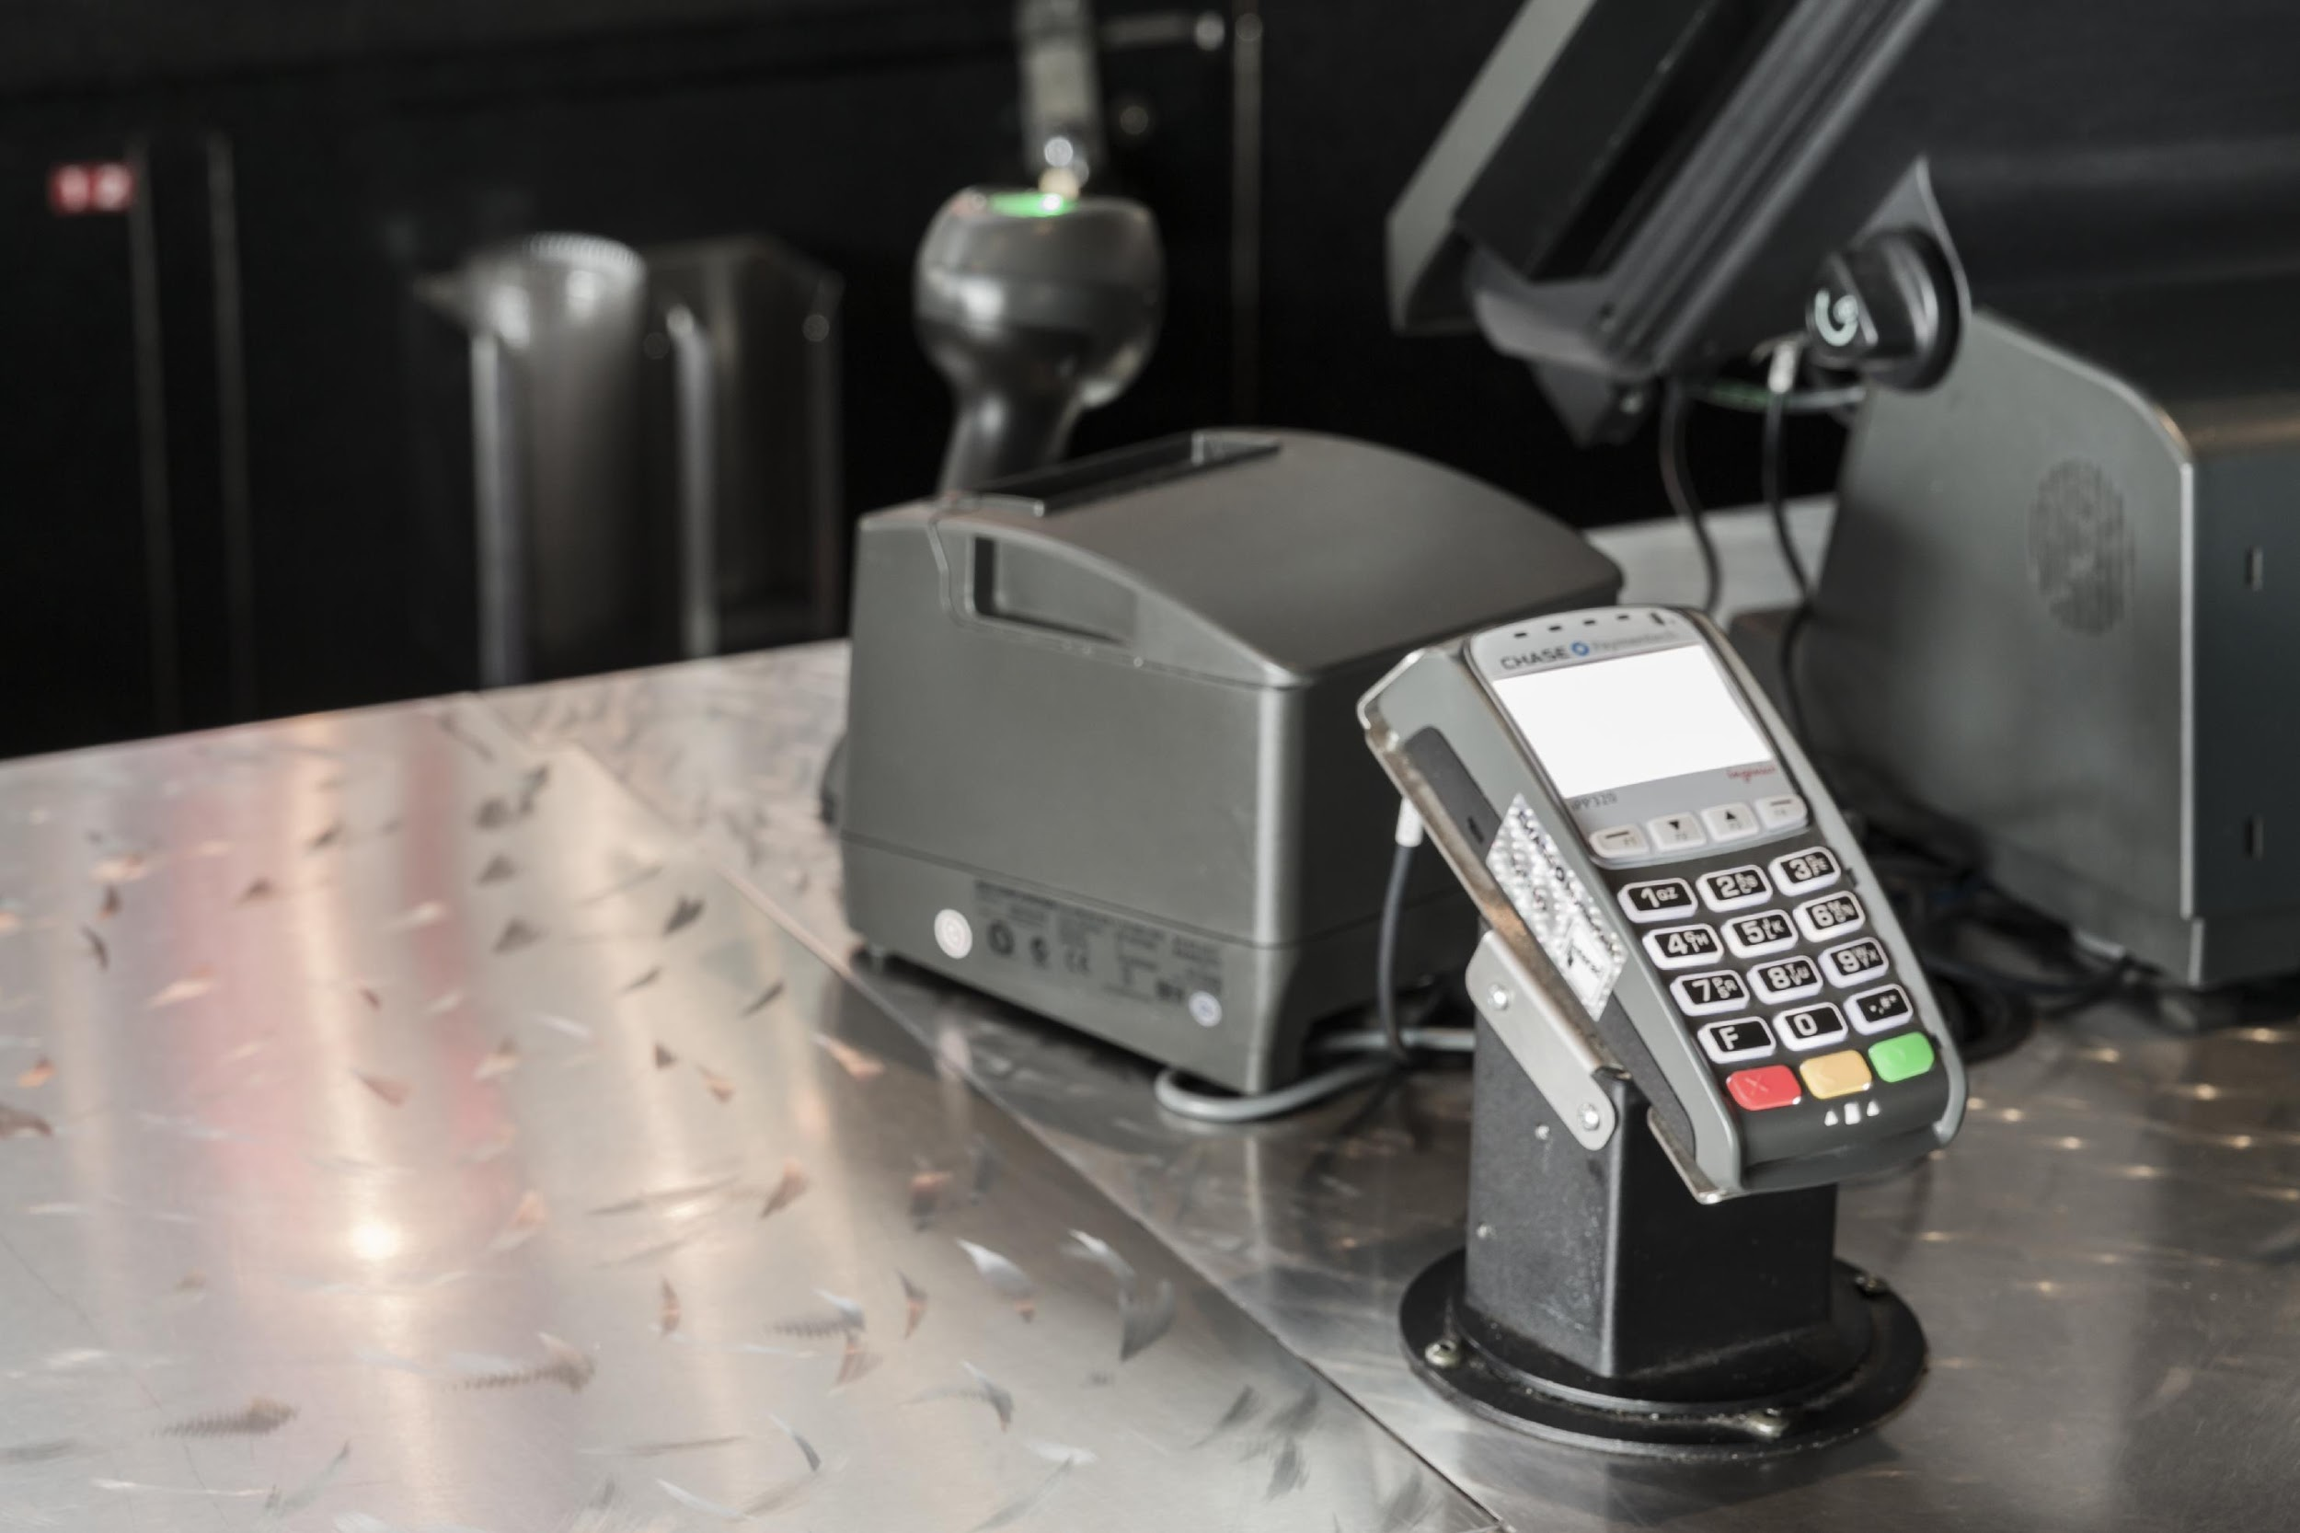
Resoconti delle spese dei dipendenti
Come misura minima, deve essere conservata la seguente documentazione:
Documentazione di trasporto che dettaglia spese e classe di viaggio.
Documentazione di vitto e alloggio con indicazione di spese, partecipanti e titolo.
Approvazione delle spese.
Scontrini originali dettagliati.
Scopo aziendale.
Resoconti delle spese dei dipendenti
Erogazioni
Piccola cassa
Contributi, donazioni, allegati e sponsorizzazioni
Licenze, spedizioni, trasporti, spese doganali
Ordini di vendita

Slide 5
Erogazioni
Come misura minima, deve essere conservata la seguente documentazione:
Fatture con dettagli su importi, date del servizio e tipologie di servizi o prodotti ricevuti.
Approvazioni interne, ordini di acquisto e prove di pagamento.
Prova delle prestazioni (ad es. avvisi di consegna, materiali).
Contratti, accordi scritti e addendum.
Corrispondenza.
Resoconti delle spese dei dipendenti
Erogazioni
Piccola cassa
Contributi, donazioni, allegati e sponsorizzazioni
Licenze, spedizioni, trasporti, spese doganali
Ordini di vendita

Slide 6
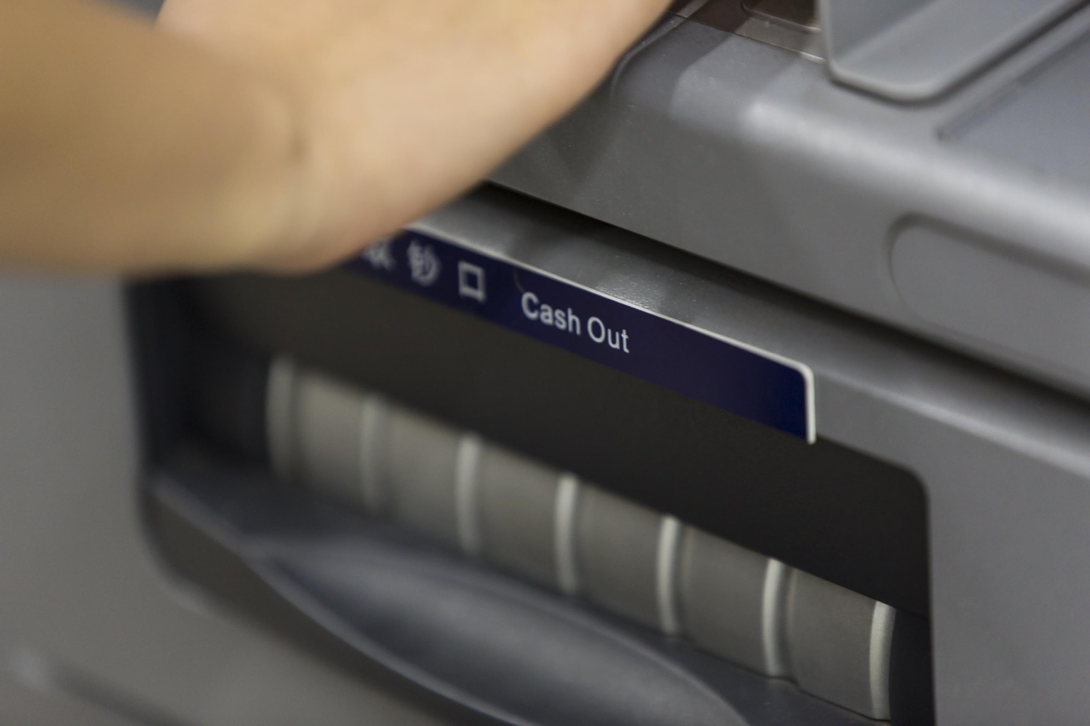
Piccola cassa
Come misura minima, deve essere conservata la seguente documentazione:
Ricevute.
Voucher di richiesta, che comprenda la destinazione d'uso e gli importi.
Data di approvazione e di erogazione.
Riconciliazioni (ad es. erogato vs. speso) e prove che i fondi non utilizzati sono stati restituiti.
Resoconti delle spese dei dipendenti
Erogazioni
Piccola cassa
Contributi, donazioni, allegati e sponsorizzazioni
Licenze, spedizioni, trasporti, spese doganali
Ordini di vendita

Slide 7
Contributi, donazioni e sponsorizzazioni
Come misura minima, deve essere conservata la seguente documentazione:
Documentazione di pre-approvazione, inclusi moduli di richiesta e giustificazione commerciale.
Prove di come sono stati utilizzati i fondi (ad es. agende, white paper, ricerche, fatture).
Documentazione riguardante trasporti, alloggio e pasti.
In caso di evento o conferenza, elenchi dei partecipanti, immagini di cabine, ecc.
Resoconti delle spese dei dipendenti
Erogazioni
Piccola cassa
Contributi, donazioni, allegati e sponsorizzazioni
Licenze, spedizioni, trasporti, spese doganali
Ordini di vendita

Slide 8
Licenze, spedizioni, trasporti e
spese doganali
Come misura minima, deve essere conservata la seguente documentazione:
Contratti di spedizionieri / agenti doganali / agenti.
Fatture e ricevute doganali / di trasporto.
Moduli doganali e listini prezzi.
Moduli di rimessa / bonifico di pagamento di terze parti.
Ricevute fiscali rilasciate dalle amministrazioni pubbliche.
Resoconti delle spese dei dipendenti
Erogazioni
Piccola cassa
Contributi, donazioni, allegati e sponsorizzazioni
Licenze, spedizioni, trasporti, spese doganali
Ordini di vendita

Slide 9
Ordini di vendita
Come misura minima, deve essere conservata la seguente documentazione:
Ordini di acquisto dei clienti.
Fatture di vendita.
Documenti di spedizione.
Listini prezzi comprensivi di eventuali sconti previsti.
Prova del pagamento ricevuto dal cliente.
Resoconti delle spese dei dipendenti
Erogazioni
Piccola cassa
Contributi, donazioni, allegati e sponsorizzazioni
Licenze, spedizioni, trasporti, spese doganali
Ordini di vendita

Slide 10
Punti chiave
Documentazione di supporto sufficiente per riflettere la natura dei prodotti venduti e/o dei servizi forniti
Descrizione dettagliata dei servizi forniti
L'assistenza fornita è compatibile con le tariffe indicate nel contratto
I servizi erano per uno scopo commerciale legittimo e legale
Approvazione corretta e comprovata

